Slide 1
Caraidean agus Dàimhean: Caraidean air-loidhne/far-loidhne
’S urrainn dhomh bruidhinn mu na mi ag iarraidh bho dhàimhean agus mar as urrainn dhomh a bhith nam charaid.
’S urrainn dhomh bruidhinn mu na buannachdan a tha am measg dhàimhean agus mu na dùbhlain a bhios ag èirigh ann an cumail suas dhàimhean.
’S urrainn dhomh eisimpleirean a thoirt de na rudan a nì mì airson dàimhean a chumail suas.
Tha mi a’ tuigsinn nach fheum mi idir a bhith nam dhlùth charaid dhan h-uile duine, ach ’s urrainn dhomh a bhith càirdeil agus coibhneil.

Slide 2
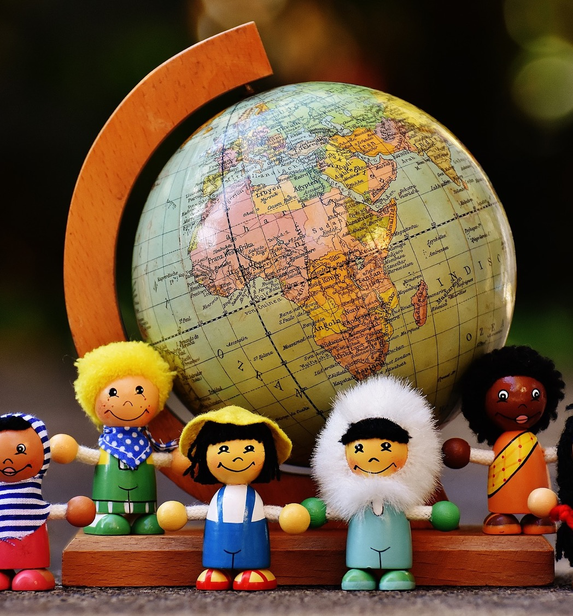
Dè th’ ann an caraid?
’S e neach a th’ ann an caraid a tha gu math eòlach ort agus a tha a’ còrdadh riut. ’S e neach a th’ ann an caraid anns an urrainn dhut earbsa a chur agus a bhios math dhut. Faodaidh tu a bhith càirdeil ri mòran dhaoine, ach tha caraid na neach sònraichte dhutsa.

Slide 3
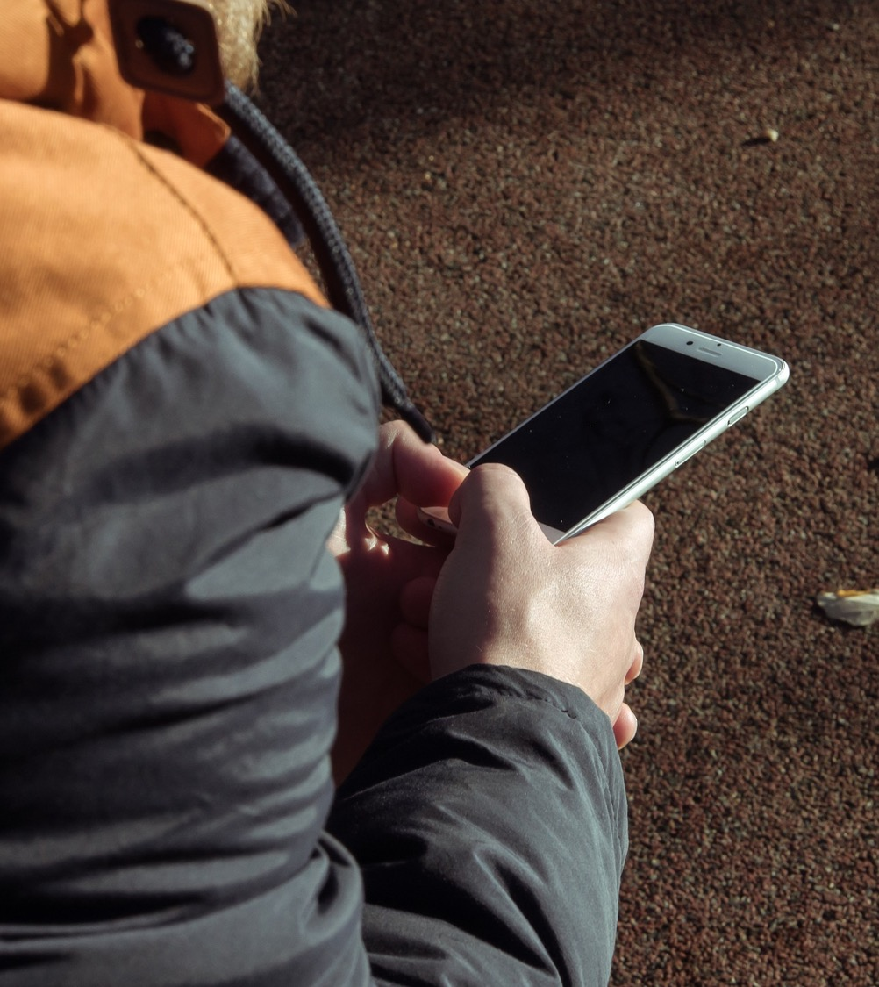
Am feum thu caraid fhaicinn nad bheatha làitheil? An urrainn do neach air-loidhne ris nach do thachair thu riamh a bhith nan caraid?

Slide 4
Dè bhios sinn a’ dèanamh air-loidhne?

Slide 5
’S urrainn do dhàimhean air-loidhne a bhith againn far am bi sinn a’:
Bruidhinn air-loidhne
Cleachdadh apps
Cruthachadh agus a’ roinn rudan
Cleachdadh Instant Messenger (IM)
Ann an chatrooms agus fòraman air-loidhne
Cluich gheamannan

Slide 6
Air-loidhne agus sàbhailte
https://www.thinkuknow.co.uk/8_10/stay-safe/

Slide 7
Am feum thu caraid fhaicinn nad bheatha làitheil? An urrainn do charaid a bhith nan neach nach aithne dhut ach air-loidhne?

Slide 8
Tha mi feumach air do chomhairle mu chàirdeas!

Slide 9
Tha mì dìreach air tòiseachadh ann an sgoil ùr ’s chan aithne dhomh duine ach co-ogha nas sine a tha sa chlas os mo chionn. Tha mi caran diùid ’s chan eil mi ga fhaighinn furasta caraidean ùra a dhèanamh. Dè nì mi?
Bho Cheitidh, P5

Slide 10
Cha toigh leam an dol-a-mach a th’ aig cuid de na caraidean agam. Tha iad air a bhith ag obair air gille a bhios a’ tighinn chun a’ chlub ball-coise às deidh na sgoile. Bidh iad a’ toirt ainmean air agus a’ magadh air bhon nach eil na h-aon bhòtannan aige. Tha dragh orm gun sguir iad a bhruidhinn rium ma chanas mi guth. Dè nì mi? Bho Sean, P7

Slide 11
Tha mi air a bhith a’ cluich Minecraft bho chionn greis; tha mi uabhasach math. Bha an cluicheadair eile seo ceart gu leòr an toiseach, chan eil mi cinnteach càit a bheil e, tha e mar charaid air-loidhne ach a-nis tha e ag ràdh rudan nach toigh leam. Ma dh’ innseas mi dham mhàthair, cha thuig i, no cuiridh i stad orm bho bhith a’ cluich. Dè nì mi?
Bho Phòl, P6

